Slide 1
Semantisatieverhaal A:
Stoplichten. Ze zijn niet meer weg te denken uit onze omgeving. Stoplichten zullen altijd in het gebied om iets of iemand heen zijn. Stoplichten zijn technische dingen. Technisch betekent als iets te maken heeft met het laten werken van machines en apparaten. Ze reageren op het verkeer, en zorgen dat er zo min mogelijk files ontstaan. Reageren op betekent iets doen als antwoord op iets. Ik vertelde mijn kleine neefje vroeger dat er kleine kaboutertjes in de stoplichten zitten. Kaboutertjes met een missie. Kaboutertjes met een speciale opdracht of taak. Als ze zien dat er veel auto’s voor het stoplicht staan, drukken ze op het groene knopje, en wordt het groen. Mijn neefje dacht dat ik erg deskundig was. Dat ik er veel van wist. Toen ik het verhaal van de kabouters in stoplichten onder de aandacht had gebracht, keek hij bij elk stoplicht heel goed of hij kaboutertjes zag. Ik had ervoor gezorgd dat mijn neefje op iets ging letten. Hij heeft ze natuurlijk nooit gezien. Toen hij veel ouder was, ontdekte hij dat stoplichten geprogrammeerd zijn. Programmeren is het maken van opdrachten voor een computer, waardoor die een taak kan uitvoeren. Ze gaan bijvoorbeeld elke 2 minuten op groen. In het programma Klokhuis werd dat een keer gepresenteerd. Presenteren betekent iets laten zien of erover vertellen. Zo hebben ze ook items gemaakt over de industrie, over de groep fabrieken. Ik vind het altijd leuk om meer over onderwerpen te leren en steeds deskundiger te worden. Over welk onderwerp weten jullie veel? Waar zijn jullie al deskundig in?
A
Notes:
Woordenoverzicht:
presenteren: iets laten zien of erover vertellen
deskundig: veel ervan wetend
niet meer weg te denken zijn: er altijd zijn
technisch: als iets te maken heeft met het laten werken van machines en apparaten
onder de aandacht brengen: zorgen dat mensen op iets gaan letten
programmeren: het maken van opdrachten voor een computer, waardoor die een taak kan uitvoeren
de missie: de speciale opdracht of taak
de industrie: de groep fabrieken
reageren op: iets doen als antwoord op iets
de omgeving: het gebied om iets of iemand heen

Slide 2
Gerarda Das
Marjan ter Harmsel
Mandy Routledge
Francis Vrielink
Week 11 – 12 maart 2024
Niveau A

Slide 3
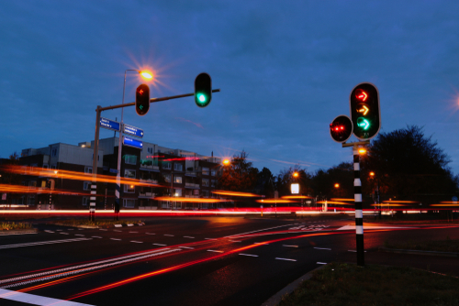
niet meer weg te denken zijn

Slide 4
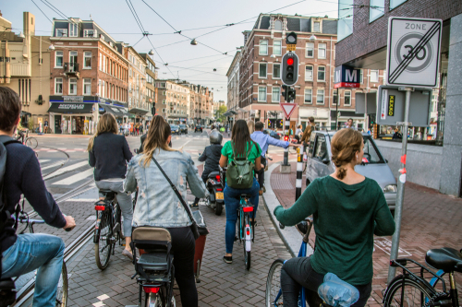
de omgeving

Slide 5
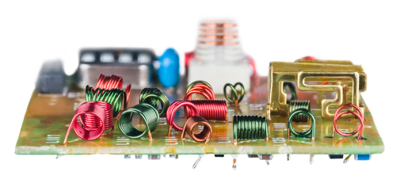
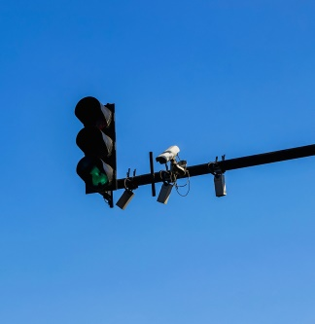
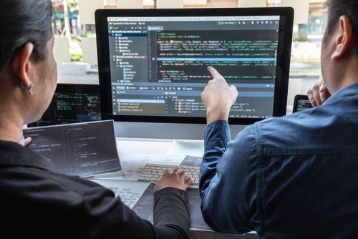
technisch

Slide 6
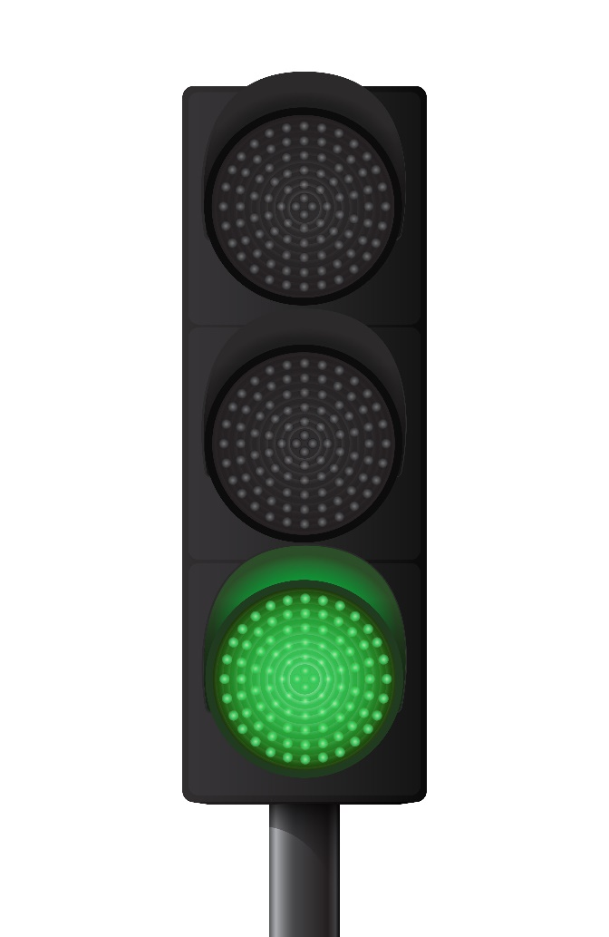
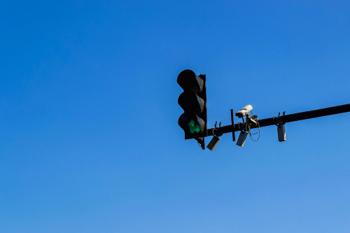
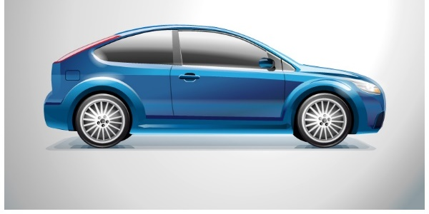
reageren op

Slide 7
de missie

Slide 8
deskundig

Slide 9
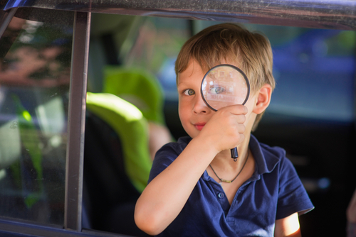
onder de aandacht brengen

Slide 10
programmeren

Slide 11
presenteren

Slide 12
de industrie

Slide 13
Op de woordmuur:

Slide 14
deskundig
onwetend
= veel ervan wetend
Mijn neefje dacht dat ik erg deskundig was.
= er niet van op de hoogte zijn
Op het gebied van vogels ben ik onwetend.

Slide 15
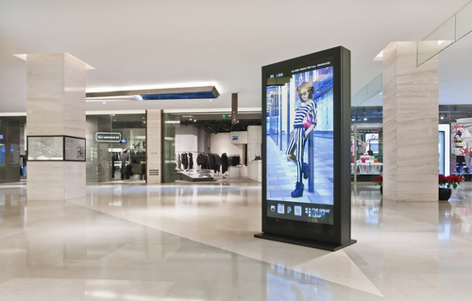
onder de aandacht
= zorgen dat mensen op iets gaan letten
brengen
de
het
de reclame
kabouters
persbericht

Slide 16
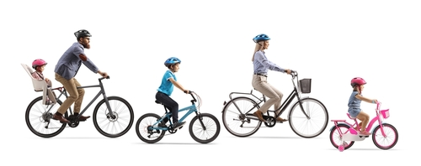
niet meer weg te
= er altijd zijn
denken zijn
de
de mobiele
stoplichten
de fiets
telefoon

Slide 17
presenteren
= iets laten zien of erover vertellen
het journaal presenteren
het cadeau presenteren
de uitleg presenteren

Slide 18
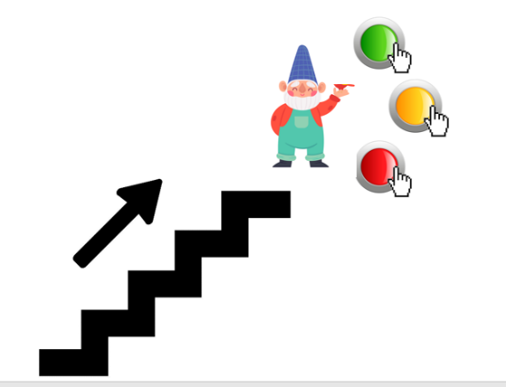
De kabouters in stoplichten hebben een missie. Ze moeten op de lichtknopjes drukken. Als ze dit goed uitvoeren, ontstaan er geen files. De missie wordt elk jaar geëvalueerd.
evalueren
uitvoeren
de missie
= de speciale opdracht of taak

Slide 19
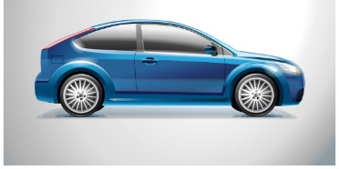
reageren op
= iets doen als antwoord op iets
de reactie
de actie
De sensor bij het stoplicht reageert op het verkeer, en zorgt dat er zo min mogelijk files ontstaan.

Slide 20
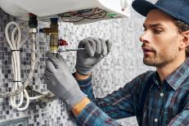
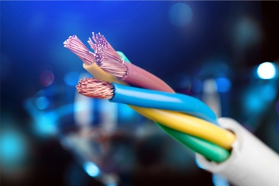
het beroep
technisch
= als iets te maken heeft met het laten werken van machines en apparaten
de ontwikkeling
de storing

Slide 21
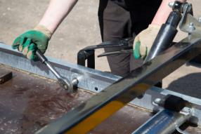
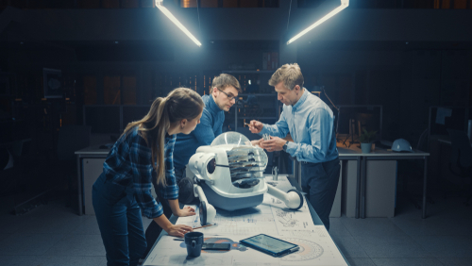
het produceren
de industrie
= de groep fabrieken
de ontwikkeling
de uitvinding

Slide 22
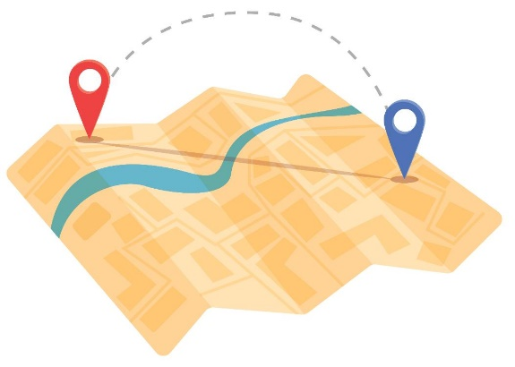
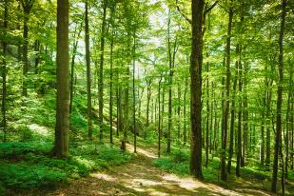
de stad
de omgeving
= het gebied om iets of iemand heen
het bos
de richting

Slide 23
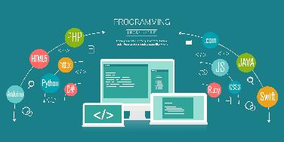
de programmeur
programmeren
= het maken van opdrachten voor een computer, waardoor die een taak kan uitvoeren
de creativiteit
de computertaal

